Slide 1
Jednání pracovní komise k RUD 31. března 2016
Ministerstvo financí
Březen 2016

Slide 2

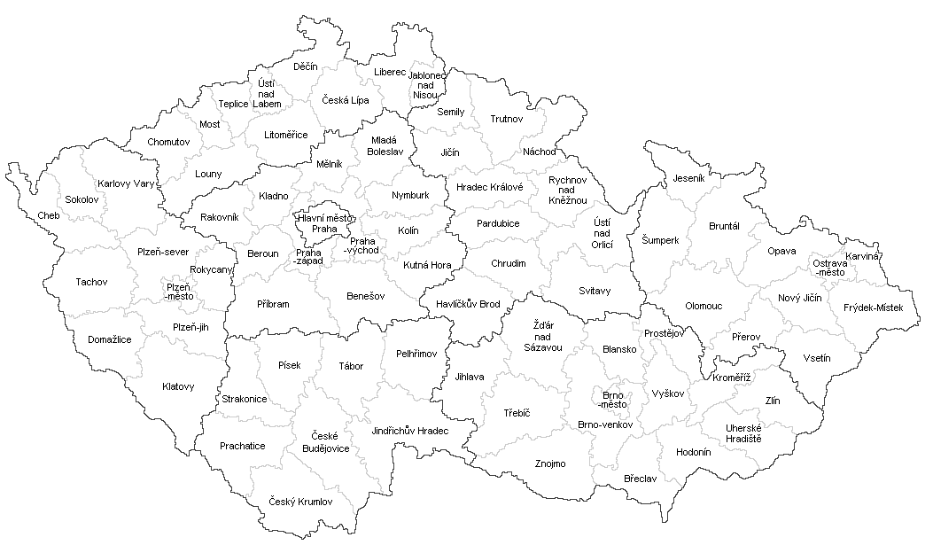
Obsah prezentace
Výsledky hospodaření ÚSC za rok 2015
(vývoj daňových příjmů a jejich plnění)
Novela RUD
Zákon č. 391/2015 Sb.
Výsledky analýz v návaznosti na jednání pracovní skupiny ze dne 23.11.2015

Slide 3

Hospodaření rozpočtů ÚSC, DSO a regionálních rad v roce 2014
Výsledky hospodaření ÚSC za rok 2015
(vývoj daňových příjmů a jejich plnění)
3

Slide 4
Hospodaření obcí a krajů v roce 2015
prosinec 2014 vs. prosinec 2015 (mld. Kč)
Obce | Prosinec 2014 | Prosinec 2015 | rozdíl | % změna
Příjmy | 271,9 | 279,5 | 6,6 | 102,4%
Výdaje | 263,9 | 257,6 | -6,3 | 97,6%
Saldo | + 9,0 | + 21,8 | + 12,9 | 243,7
Kraje | Prosinec 2014 | Prosinec 2015 | % změna
Příjmy | 146,6 | 160,8 | 109,8%
Výdaje | 143,9 | 161,2 | 112,0%
Saldo | 2,6 | -0,4
4

Slide 5
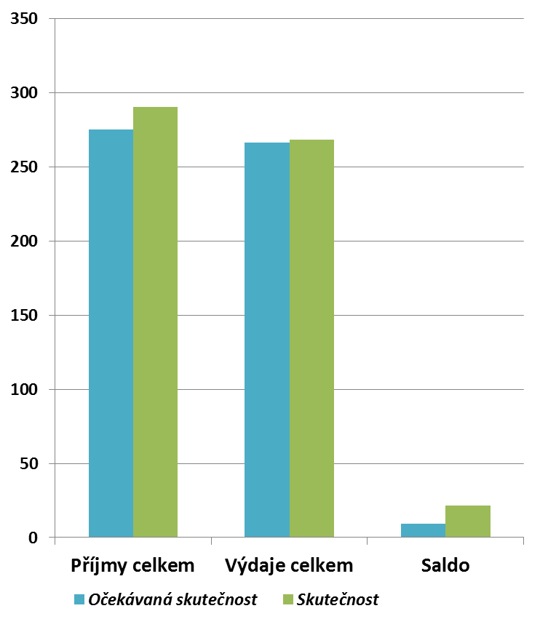
Příjmy a výdaje obcí: Očekávaná skutečnost vs. skutečnost 2015
v mld. Kč | Očekávaná skutečnost vs. skutečnost 2015 |  | Skutečnost 2014
 | OS | Skutečnost
Daňové příjmy | 172,1 | 175,4 | 170,1
Nedaňové příjmy | 28,9 | 30,6 | 32,3
Kapitálové příjmy | 5,7 | 5,4 | 6,1
Přijaté transfery | 68,8 | 79,0 | 64,4
Příjmy celkem | 275,5 | 290,4 | 272,9
Běžné výdaje | 182 | 190,7 | 178,5
Kapitálové výdaje | 84,4 | 77,9 | 85,4
Výdaje celkem | 266,4 | 268,6 | 263,9
Saldo | 9,1 | 21,8 | 9,0
5

Slide 6
Daňové příjmy obcí: 12/2015 vs. 12/2014 (skutečnost)
Ukazatel | Období |  | Meziroční srovnání
 | 12/2014 | 12/2015 | tis. Kč | %
Daňové příjmy | 170 087 276 | 175 393 674 | 5 306 398 | 103,1%
z toho:
Daně z příjmů fyzických osob | 37 225 431 | 38 924 081 | 1 698 650 | 104,6%
z toho:
ze závislé činnosti a funkčních požitků | 31 373 973 | 32 050 790 | 676 816 | 102,2%
z přiznání | 2 394 824 | 3 155 179 | 760 355 | 131,7%
z kapitálových výnosů | 3 456 286 | 3 717 318 | 261 032 | 107,6%
Daně z příjmů právnických osob | 39 288 961 | 41 200 035 | 1 911 074 | 104,9%
z toho:
daň z příjmů právnických osob | 33 388 903 | 34 796 809 | 1 407 906 | 104,2%
daň z příjmů právnických osob za obce | 5 899 964 | 6 402 784 | 502 820 | 108,5%
daň z příjmů právnických osob za kraje
Daň z přidané hodnoty | 67 631 476 | 68 760 718 | 1 129 242 | 101,7%
Daně a poplatky z vybraných činností a služeb | 15 967 577 | 16 174 674 | 207 097 | 101,3%
z toho:
poplatky a odvody v oblasti život. prostředí | 2 695 194 | 2 727 915 | 32 721 | 101,2%
místní poplatky z vybraných čin. a služeb | 5 095 906 | 5 128 152 | 32 246 | 100,6%
ostatní odvody z vybraných čin. a služeb | 5 638 697 | 5 610 479 | -28 218 | 99,5%
správní poplatky | 2 537 779 | 2 708 128 | 170 349 | 106,7%
Daň z nemovitých věcí | 9 973 490 | 10 333 821 | 360 331 | 103,6%
Ostatní daňové příjmy | 255 | 247 | -8 | 96,8%
Stav na bankovních účtech | 89 205 480 | 97 365 096 | 8 159 616 | 109,1%
6

Slide 7
Daňové příjmy krajů: 12/2015 vs. 12/2014 (skutečnost)
Ukazatel | Období |  | Meziroční srovnání
 | 12/2014 | 12/2015 | tis. Kč | %
Daňové příjmy | 49 303 662 | 50 906 885 | 1 603 224 | 103,3%
z toho:
Daně z příjmů fyzických osob | 12 330 847 | 12 864 846 | 533 999 | 104,3%
z toho:
ze závislé činnosti a funkčních požitků | 10 925 732 | 11 295 272 | 369 540 | 103,4%
z přiznání | 139 037 | 207 974 | 68 937 | 149,6%
z kapitálových výnosů | 1 266 077 | 1 361 600 | 95 522 | 107,5%
Daně z příjmů právnických osob | 12 323 733 | 12 968 110 | 644 377 | 105,2%
z toho:
daň z příjmů právnických osob | 12 127 596 | 12 620 996 | 493 399 | 104,1%
daň z příjmů právnických osob za obce
daň z příjmů právnických osob za kraje
Daň z přidané hodnoty | 24 619 553 | 25 051 153 | 431 600 | 101,8%
Daně a poplatky z vybraných činností a služeb | 29 529 | 22 776 | -6 753 | 77,1%
z toho:
poplatky a odvody v oblasti život. prostředí
místní poplatky z vybraných čin. a služeb
ostatní odvody z vybraných čin. a služeb | 1 168 | 425 | -743 | 36,4%
správní poplatky | 28 361 | 22 351 | -6 010 | 78,8%
Daň z nemovitých věcí
Ostatní daňové příjmy
Stav na bankovních účtech | 17 372 190 | 16 497 949 | -874 240 | 95,0%
7

Slide 8
Novela RUD
Zákon č. 391/2015 Sb.
8

Slide 9
Novela RUD
zákon č. 391/2015 Sb.
Od roku 2016
Navýšení podílu krajů na DPH 7,86% -> 8,92% + 3,7 mld. Kč
Od roku 2017
navýšení podílu obcí na DPH z 20,83% na 21,4 % + 2,1 mld. Kč
zrušení 30% podílu obcí na DPFO z podnikání - 1,1 mld. Kč
Výsledný dopad na obce +1,0 mld. Kč
Poznámka:
- v roce 2017 bude navýšen příspěvek na výkon státní správy +5%
http://www.mfcr.cz/cs/verejny-sektor/uzemni-rozpocty/prijmy-kraju-a-obci/zakladni-informace/2016/dopady-senatniho-navrhu-zakona-o-rozpoct-23572

Slide 10
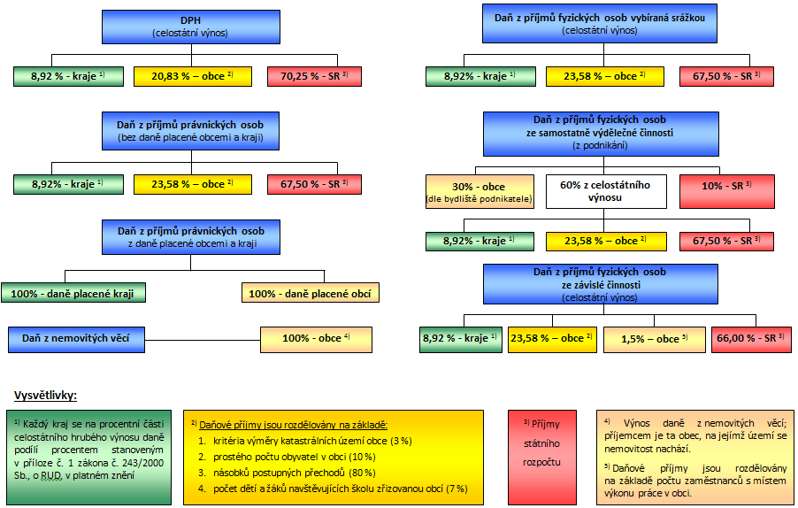
Schéma RUD v r. 2016
10

Slide 11
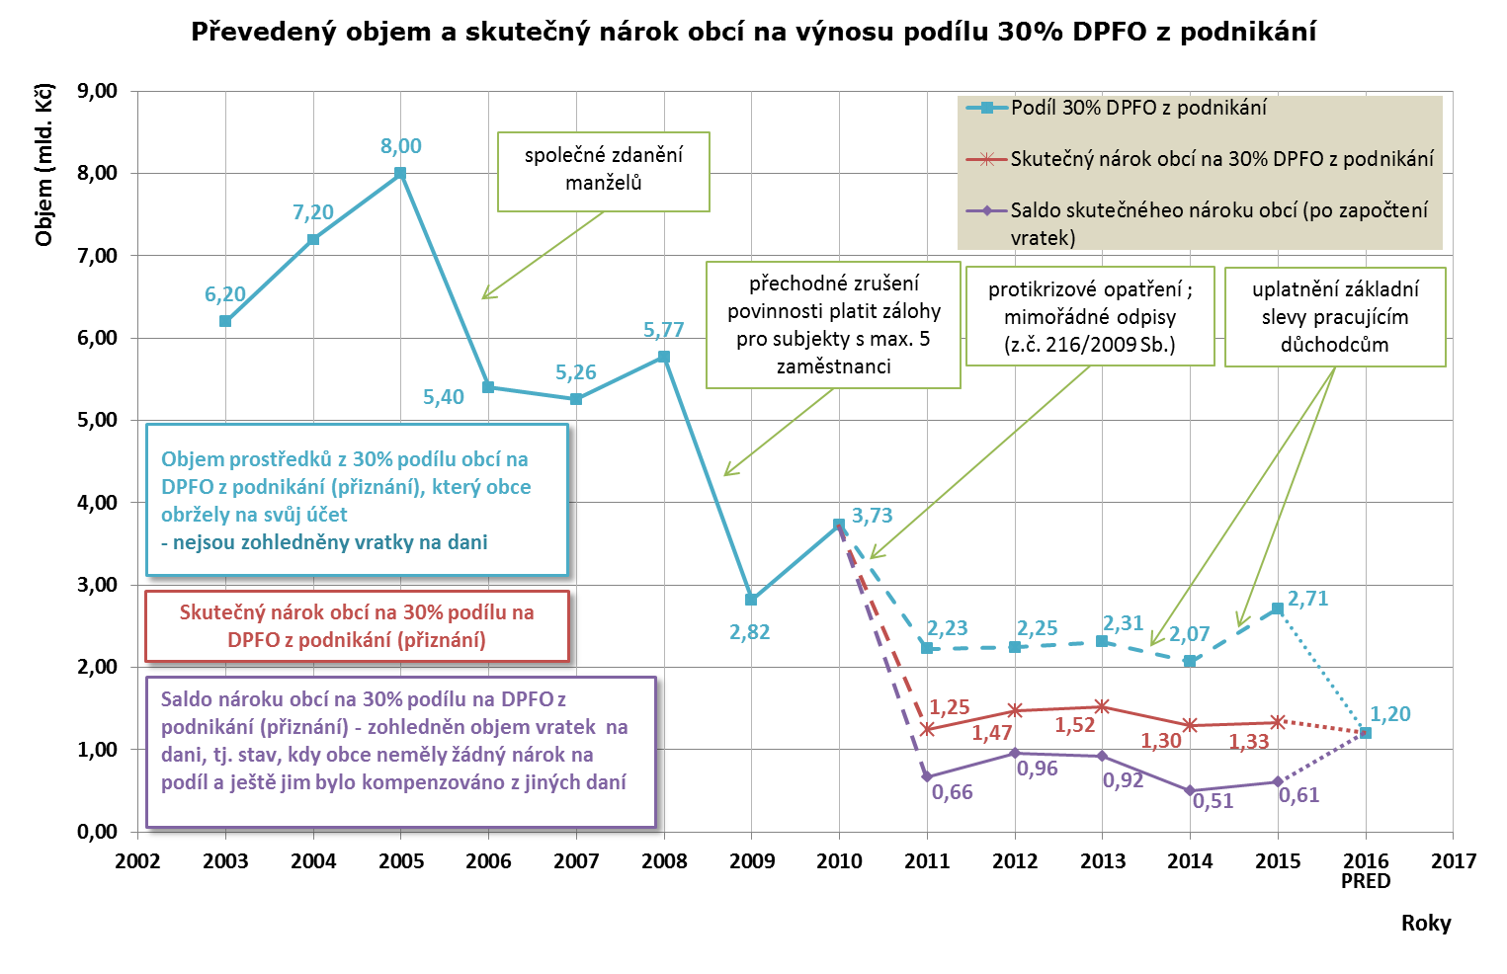
30% podíl obcí na DPFO z přiznání převod vs. nárok
11

Slide 12
Převod podílu 30% DPFO z přiznání obcím v roce 2015
V roce 2015 bylo 5 664 obcím převedeno 2,7 mld. Kč
v tis. Kč
Počet obcí | Převedeno obcím | Skutečný nárok Po zúčtování převedených prostředků a nároků na vratky | Kompenzováno
Praha | 875 189 | 599 786 | 275 403
142 | 45 288 | 45 288 | 0
1 427 | 1 274 031 | 687 634 | 586 397
4 094 | 515 589 | -684 768 | 1 200 357
587 | 0 | -40 767 | 40 767
6 251* | 2 710 097 | 607 174
Závěr :
1 570 obcí mělo v roce 2015 nárok na 1,3 mld. Kč.
4 681 obcím nemělo být nic převedeno a zároveň jim bylo kompenzováno (z inkasa DPFO z přiznání + jiné daně) cca 726 mil. Kč, z toho u 587 obcí došlo k paradoxní situaci, kdy jim sice nebyly převedeny žádné prostředky, ale ve výsledku byly přeplaceny
* Z důvodu zákona č. 15/2015 Sb. zahrnuty i tři bývalé vojenské újezdy
12

Slide 13
30% podíl obcí na DPFO z přiznání převod vs. nárok
 | 2011 |  |  | 2012
 | Počet obcí | Převedeno obcím | Skutečný nárok | Počet obcí | Převedeno obcím | Skutečný nárok
Praha | 1 | 634 813 | 540 158 | 1 | 579 240 | 568 633
Měly nárok | 240 | 106 625 | 106 974 | 321 | 130 107 | 130 354
Měly nárok, ale část kompenzována | 1 244 | 1 124 510 | 599 775 | 1 418 | 1 231 249 | 768 870
Bylo převedeno, ale měly jen vracet | 4 291 | 359 658 | -554 195 | 4 172 | 305 163 | -489 519
Nedostaly nic, jen kompenzováno | 468 | 0 | -28 043 | 335 | 0 | -19 317
Celkem mělo nárok | 1485 | 1 865 948 | 1 246 907 | 1740 | 1 940 596 | 1 467 857
Celkem bez nároku | 4 759 | 359 658 | -582 238 | 4 507 | 305 163 | -508 836
Celkem | 6244 | 2 225 606 | 664 669 | 6247 | 2 245 759 | 959 021
 | 2013 |  |  | 2014 |  |  | 2015
 | Počet obcí | Převedeno obcím | Skutečný nárok | Počet obcí | Převedeno obcím | Skutečný nárok | Počet obcí | Převedeno obcím | Skutečný nárok | Rozdíl
Praha | 1 | 589 763 | 545 888 | 1 | 687 804 | 689 629 | 1 | 875 189 | 599 786 | 275 403
Měly nárok | 284 | 123 873 | 123 922 | 126 | 28 215 | 28 218 | 142 | 45 288 | 45 288 | 0
Měly nárok, ale část kompenzována | 1 266 | 1 260 495 | 845 618 | 1 329 | 935 432 | 579 173 | 1 427 | 1 274 031 | 687 634 | 586 397
Bylo převedeno, ale měly jen vracet | 4 186 | 334 826 | -563 548 | 4 036 | 416 042 | -730 866 | 4 094 | 515 589 | -684 768 | 1 200 357
Nedostaly nic, jen kompenzováno | 513 | 0 | -31 726 | 760 | 0 | -59 147 | 587 | 0 | -40 767 | 40 767
Celkem mělo nárok | 1551 | 1 974 130 | 1 515 428 | 1456 | 1 651 451 | 1 297 020 | 1570 | 2 194 508 | 1 332 709 | -861 799
Celkem bez nároku | 4 699 | 334 826 | -595 273 | 4 796 | 416 042 | -790 013 | 4 681 | 515 589 | -725 535 | -1 241 124
Celkem | 6250 | 2 308 956 | 920 155 | 6252 | 2 067 493 | 507 007 | 6251 | 2 710 097 | 607 174 | -2 102 923
13

Slide 14
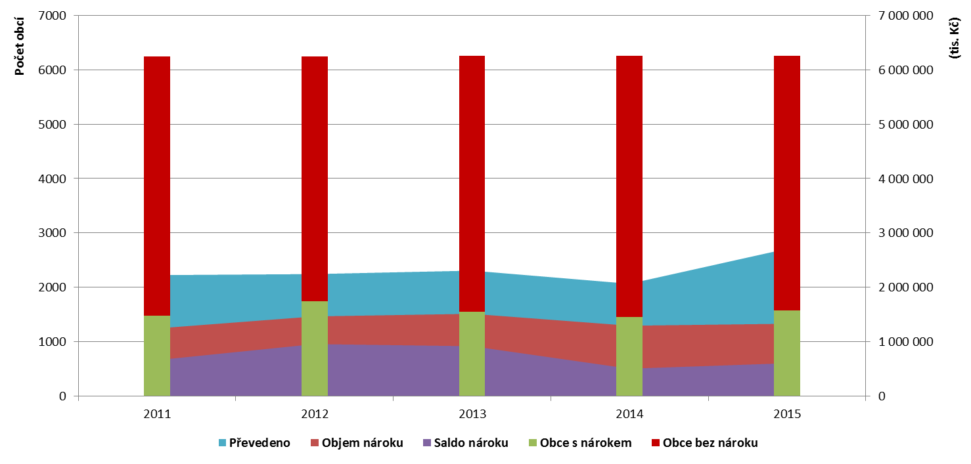
30% podíl obcí na DPFO z přiznání převod vs. nárok
14

Slide 15
30% podíl obcí na DPFO z přiznání převod vs. nárok
Statistické informace za roky 2011 až 2015
Rozptyl výnosu (skutečný nárok)
< 30% 2 obce
< 40% 4 obce
< 50% 16 obcí
Počet obcí, u kterých v uvedeném období výnos meziročně rostl 119 obcí
Maximální nárůst za celé období 2 551 tis. Kč
Minimální nárůst za celé období 6 tis. Kč
Počet obcí, u kterých v uvedeném období výnos meziročně klesal 145 obcí
Maximální pokles za celé období 4 706 tis. Kč
Minimální pokles za celé období 9 tis. Kč
Počet obcí, které měly v každém roce za celé období nárok na výnos 441 obcí
15

Slide 16
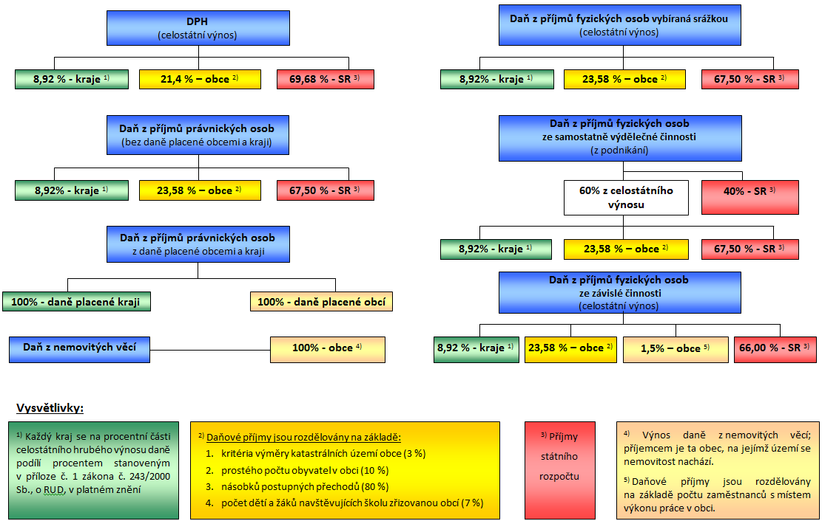
Schéma RUD v r. 2017
16

Slide 17
Výsledky analýz v návaznosti na jednání pracovní skupiny ze dne 23. 11. 2015
17

Slide 18
Příspěvek na žáka v roce 2015 a odhad na rok 2016
Rok 2016 - předběžný údaj (leden 2016) cca 8,55 tis. Kč na žáka
Rok 2015 8,246 tis. Kč na žáka
Rok 2014 8,02 tis. Kč na žáka
Rok 2013 7,78 tis. Kč na žáka
http://www.mfcr.cz/cs/verejny-sektor/uzemni-rozpocty/prijmy-kraju-a-obci/financovani-materskych-a-zakladnich-skol
18

Slide 19
Navýšení váhy kritéria počtu dětí a žáků MŠ a ZŠ ze 7% na 9%
zachování stávajícího objemu sdílených daní
navýšení váhy kritéria počtu dětí a žáků MŠ a ZŠ ze 7% na 9%
snížení váhy kritéria postupných přechodů z 80% na 78%
Dopady:
+ Navýšení objemu „prostředků plynoucích za žáky“ z 8,55 tis. Kč na 11,23 tis. Kč na žáka, tj. +2,45 tis. Kč/žák (+31,3%).
- Negativní dopad na 3 790 obcí v objemu cca -962 tis. Kč
19

Slide 20
Dopady
Počet obyvatel |  |  |  |  |  |  |  |  |  |  |  | tis. Kč
OD | DO | Počet obyvatel | Počet obcí | Počet dětí 30.9.2015 | Sdílené daně váha 7% | Sdílené daně váha 9% | Rozdíl | Index | Počet ztrát. obcí | Výše ztráty u ztrát. obcí | Počet zisk. obcí | Výše zisku u zisk. obcí
1 | 99 | 32 230 | 451 | 448 | 373 265 | 368 807 | -4 458 | 98,8% | 447 | -5 500 | 4 | 1 043
100 | 199 | 147 834 | 995 | 1 071 | 1 590 865 | 1 567 413 | -23 451 | 98,5% | 955 | -24 835 | 40 | 1 383
200 | 499 | 654 643 | 2 005 | 24 403 | 6 798 583 | 6 741 384 | -57 199 | 99,2% | 1 633 | -77 338 | 372 | 20 139
500 | 999 | 960 742 | 1 363 | 89 475 | 9 986 100 | 10 032 413 | 46 313 | 100,5% | 618 | -34 529 | 745 | 80 842
1 000 | 1 999 | 1 041 459 | 747 | 135 727 | 10 875 858 | 11 020 328 | 144 470 | 101,3% | 117 | -10 030 | 630 | 154 500
2 000 | 4 999 | 1 256 370 | 415 | 169 922 | 13 090 324 | 13 273 532 | 183 208 | 101,4% | 15 | -1 797 | 400 | 185 005
5 000 | 9 999 | 964 589 | 141 | 134 784 | 10 102 136 | 10 248 337 | 146 201 | 101,4% | 0 | 0 | 141 | 146 201
10 000 | 19 999 | 971 012 | 69 | 134 319 | 10 108 637 | 10 250 415 | 141 778 | 101,4% | 1 | -204 | 68 | 141 982
20 000 | 49 999 | 1 279 132 | 43 | 161 327 | 13 400 014 | 13 541 757 | 141 743 | 101,1% | 0 | 0 | 43 | 141 743
50 000 | 99 999 | 1 026 108 | 14 | 123 507 | 11 379 515 | 11 460 746 | 81 230 | 100,7% | 0 | 0 | 14 | 81 230
100 000 | 149 999 | 102 562 | 1 | 12 273 | 1 154 819 | 1 162 320 | 7 500 | 100,6% | 0 | 0 | 1 | 7 500
150 000 | a více | 2 099 752 | 4 | 218 591 | 58 539 883 | 57 732 548 | -807 335 | 98,6% | 4 | -807 335 | 0 | 0
C E L K E M ČR |  | 10 536 433 | 6 248 | 1 205 847 | 147 400 000 | 147 400 000 | 0 | 100,0% | 3 790 | -961 569 | 2 458 | 961 569
Praha |  | 1 259 079 |  | 128 970 | 41 863 009 | 41 204 077 | -658 932 | 98,4% | 1 | -658 932 | 0 | 0
Brno |  | 377 440 |  | 40 179 | 7 485 169 | 7 418 397 | -66 772 | 99,1% | 1 | -66 772 | 0 | 0
Ostrava |  | 294 200 |  | 30 914 | 5 832 965 | 5 779 931 | -53 034 | 99,1% | 1 | -53 034 | 0 | 0
Plzeň |  | 169 033 |  | 18 528 | 3 358 741 | 3 330 143 | -28 597 | 99,1% | 1 | -28 597 | 0 | 0
Liberec |  | 102 562 |  | 12 273 | 1 154 819 | 1 162 320 | 7 500 | 100,6% | 0 | 0 | 1 | 7 500
Olomouc |  | 99 809 |  | 11 842 | 1 121 766 | 1 128 846 | 7 080 | 100,6% | 0 | 0 | 1 | 7 080
20

Slide 21
Návrh na nové kritérium:
Počet obyvatel ve věku 65+
Otázky k zavedení kritéria „počet obyvatel v obci ve věku 65 let a více“
Jaký objem finančních prostředků by měl být vyčleněn na 1 obyvatele ve věku 65+ ?
Zdůvodnění potřeby zavedení nového kritéria.
Nelze potřebné finanční prostředky získat z jiných zdrojů?
21

Slide 22
Návrh na nové kritérium:
Počet obyvatel ve věku 65+
Počet obyvatel 65+ v jednotlivých letech a velikostních kategoriích
Počet obyvatel
OD | DO | r.2011 | r.2012 | r.2013 | r.2014 | r.2015
1 | 99 | 6 391 | 6 763 | 6 844 | 6 897 | 6 955
100 | 199 | 25 859 | 25 749 | 26 400 | 27 021 | 27 597
200 | 499 | 98 814 | 101 609 | 105 028 | 107 535 | 111 480
500 | 999 | 137 895 | 144 378 | 148 349 | 154 894 | 159 506
1 000 | 1 999 | 144 443 | 150 316 | 158 025 | 164 443 | 170 385
2 000 | 4 999 | 180 407 | 186 893 | 199 287 | 207 101 | 214 876
5 000 | 9 999 | 147 587 | 157 045 | 163 024 | 168 797 | 174 933
10 000 | 19 999 | 149 588 | 154 543 | 159 937 | 165 856 | 173 993
20 000 | 49 999 | 188 752 | 196 699 | 204 524 | 221 830 | 235 612
50 000 | 99 999 | 189 899 | 196 709 | 203 854 | 199 618 | 195 271
100 000 | 149 999 | 15 768 | 16 516 | 17 276 | 17 994 | 18 670
150 000 | a více | 351 404 | 364 053 | 374 899 | 383 378 | 390 933
C E L K E M ČR |  | 1 636 807 | 1 701 273 | 1 767 447 | 1 825 364 | 1 880 211
22

Slide 23
Návrh na nové kritérium:
Počet obyvatel ve věku 65+
Podíl obyvatel 65+ k počtu obyvatel v obci v jednotlivých letech a velikostních kategoriích
Počet obyvatel
OD | DO | Index 65+/obyv r. 2011 | Index 65+/obyv r. 2012 | Index 65+/obyv r. 2013 | Index 65+/obyv r. 2014 | Index 65+/obyv r. 2015
1 | 99 | 19,5% | 20,1% | 20,7% | 21,1% | 21,6%
100 | 199 | 16,9% | 17,4% | 17,8% | 18,3% | 18,7%
200 | 499 | 15,0% | 15,4% | 16,0% | 16,5% | 17,0%
500 | 999 | 14,5% | 15,0% | 15,6% | 16,1% | 16,6%
1 000 | 1 999 | 14,3% | 14,8% | 15,3% | 15,9% | 16,4%
2 000 | 4 999 | 14,8% | 15,4% | 16,0% | 16,6% | 17,1%
5 000 | 9 999 | 15,6% | 16,2% | 17,0% | 17,6% | 18,1%
10 000 | 19 999 | 15,5% | 16,2% | 16,8% | 17,4% | 17,9%
20 000 | 49 999 | 15,4% | 16,2% | 16,9% | 17,7% | 18,4%
50 000 | 99 999 | 16,6% | 17,3% | 18,0% | 18,5% | 19,0%
100 000 | 149 999 | 15,5% | 16,2% | 16,9% | 17,6% | 18,2%
150 000 | a více | 16,9% | 17,4% | 17,9% | 18,4% | 18,6%
C E L K E M ČR |  | 15,6% | 16,2% | 16,8% | 17,4% | 17,8%
23

Slide 24
Zavedení nového kritéria počet obyvatel v kategorii 65+
zachování stávajícího objemu sdílených daní
zavedení nového kritéria „počet obyvatel v obci ve věku 65 let a více“ s váhou 2%
snížení váhy kritéria postupných přechodů z 80% na 78%
Dopady:
+ výnos na jednoho obyvatele 65+ je cca 1,57 tis. Kč.
- Negativní dopad na 280 obcí v objemu cca -736 tis. Kč
Stanovisko MF: nedoporučujeme
zanedbatelné dopady
další posílení malých obcí na úkor velkých
Dopady byly propočteny na predikci na rok 2016
24

Slide 25
Dopady: Návrh na nové kritérium:
Počet obyvatel ve věku 65+
Počet obyvatel |  |  |  |  |  |  |  |  |  |  |  | tis. Kč
OD | DO | Počet obyvatel | Počet obcí | Obyvatel 65+ | SD stávající systém | SD kritérium 65+ | Rozdíl | Index | Počet ztrátových obcí | Výše ztráty u ztrátových obcí | Počet ziskových obcí | Výše zisku u ziskových obcí
1 | 99 | 32 230 | 451 | 6 955 | 373 265 | 378 617 | 5 352 | 101,4% | 19 | -43 | 432 | 5 395
100 | 199 | 147 834 | 995 | 27 597 | 1 590 865 | 1 608 064 | 17 200 | 101,1% | 50 | -193 | 945 | 17 393
200 | 499 | 654 643 | 2 005 | 111 480 | 6 798 583 | 6 856 515 | 57 932 | 100,9% | 101 | -837 | 1 904 | 58 769
500 | 999 | 960 742 | 1 363 | 159 506 | 9 986 100 | 10 063 759 | 77 660 | 100,8% | 55 | -982 | 1 308 | 78 641
1 000 | 1 999 | 1 041 459 | 747 | 170 385 | 10 875 858 | 10 955 657 | 79 799 | 100,7% | 29 | -1 119 | 718 | 80 918
2 000 | 4 999 | 1 256 370 | 415 | 214 876 | 13 090 324 | 13 195 021 | 104 696 | 100,8% | 19 | -1 543 | 396 | 106 240
5 000 | 9 999 | 964 589 | 141 | 174 933 | 10 102 136 | 10 193 103 | 90 966 | 100,9% | 1 | -499 | 140 | 91 465
10 000 | 19 999 | 971 012 | 69 | 173 993 | 10 108 637 | 10 194 843 | 86 206 | 100,9% | 2 | -1 091 | 67 | 87 297
20 000 | 49 999 | 1 279 132 | 43 | 235 612 | 13 400 014 | 13 516 770 | 116 757 | 100,9% | 0 | 0 | 43 | 116 757
50 000 | 99 999 | 1 026 108 | 14 | 195 271 | 11 379 515 | 11 464 968 | 85 453 | 100,8% | 0 | 0 | 14 | 85 453
100 000 | 149 999 | 102 562 | 1 | 18 670 | 1 154 819 | 1 161 588 | 6 769 | 100,6% | 0 | 0 | 1 | 6 769
150 000 | a více | 2 099 752 | 4 | 390 933 | 58 539 883 | 57 811 094 | -728 789 | 98,8% | 4 | -728 789 | 0 | 0
C E L K E M ČR |  | 10 536 433 | 6 248 | 1 880 211 | 147 400 000 | 147 400 000 | 0 | 100,0% | 280 | -735 096 | 5 968 | 735 096
Praha |  | 1 259 079 |  | 229 618 | 41 863 009 | 41 248 797 | -614 212 | 98,5% | 1 | -614 212 | 0 | 0
Brno |  | 377 440 |  | 74 239 | 7 485 169 | 7 436 569 | -48 600 | 99,4% | 1 | -48 600 | 0 | 0
Ostrava |  | 294 200 |  | 53 508 | 5 832 965 | 5 788 249 | -44 715 | 99,2% | 1 | -44 715 | 0 | 0
Plzeň |  | 169 033 |  | 33 568 | 3 358 741 | 3 337 478 | -21 262 | 99,4% | 1 | -21 262 | 0 | 0
Liberec |  | 102 562 |  | 18 670 | 1 154 819 | 1 161 588 | 6 769 | 100,6% | 0 | 0 | 1 | 6 769
Olomouc |  | 99 809 |  | 18 560 | 1 121 766 | 1 128 996 | 7 230 | 100,6% | 0 | 0 | 1 | 7 230
25

Slide 26

Děkuji za pozornost
26

